Slide 1
“동물농장”
T Academy
희망앱 과정
정봉준, 원상진

Slide 2
목차
“업무분담”
“프로젝트 구성”
“결과 LOG”
“Git 협업”
“CODE#”
“Q&A”

Slide 3
업무 분담
- 준비
기획& 설계 : 상진
Git : 봉준
-코딩
애완동물-조류 : 상진
애완동물-포유류 : 봉준
-발표준비
PPT : 상진
발표 : 봉준

Slide 4
프로젝트 구성
애완동물(포유류)
애완동물(새)
Mammal
Bird
속성
Kind, Name, Bodycolor, Size,
health, hungryState
Kind, Name, Bodycolor, Size,
health, hungryState
기능
Breed, Eat, Cry
Breed, Eat, Cry
고양이
강아지
앵무새
닭
Cat data
Dog data
Parrots
Cock
Beakcolor,
Language
Aggression,
Sex
Beakcolor,
Language
Aggression,
Sex
속성
기능
Fly, Say
Jump

Slide 5
결과 LOG

Slide 6
Git-협업

Slide 7
CODE#1

Slide 8
CODE#2

Slide 9
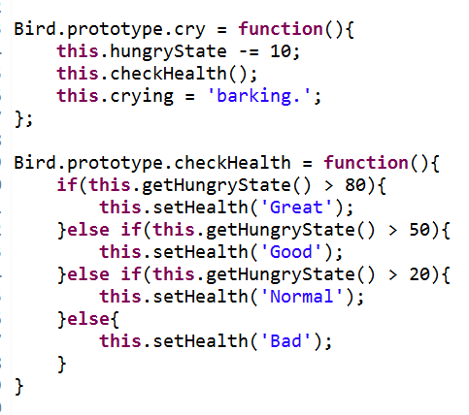
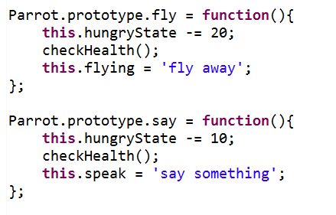
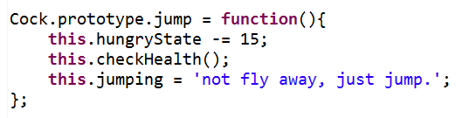
CODE#3
조류의 공통 행동
앵무새의 행동
닭의 행동
:특정 행동을 할 때마다 hungryState가 바뀌고 직후에 건강상태 변경

Slide 10
소감

Slide 11
Q&A

